Slide 1
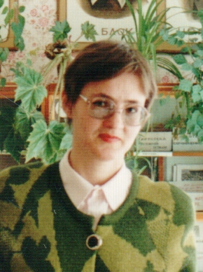
Анисимова Зоя Ивановна
Родилась 10.11.1959г.
Учитель русского языка и литературы высшей квалификационной категории.
За продолжительный доблестный труд в деле воспитания и образования подрастающего поколения учитель русского языка и литературы Анисимова Зоя Ивановна удостоена Почётной грамоты МО РТ в 1994,1995 годах, знака «За заслуги в образовании» в 2008 году.
После окончания Казанского государственного педагогического института в 1986 году Зоя Ивановна пришла в школу №15 и проработала в ней 24 года. За свою педагогическую деятельность она подготовила 40 медалистов, 18 победителей городских олимпиад, конкурсов. Среди коллег она известна как ответственный, требовательный, хорошо знающий свой предмет педагог. Любовь к литературе определила жизненный выбор Зои Ивановны. На каждом уроке она старается посеять в душах своих учеников крупицы добра, привить им любовь к книге. Её уроки – это не только передача знаний, это общение учителя с учеником, основанное на духовных и нравственных традициях. Это уроки добра и любви.

Slide 2
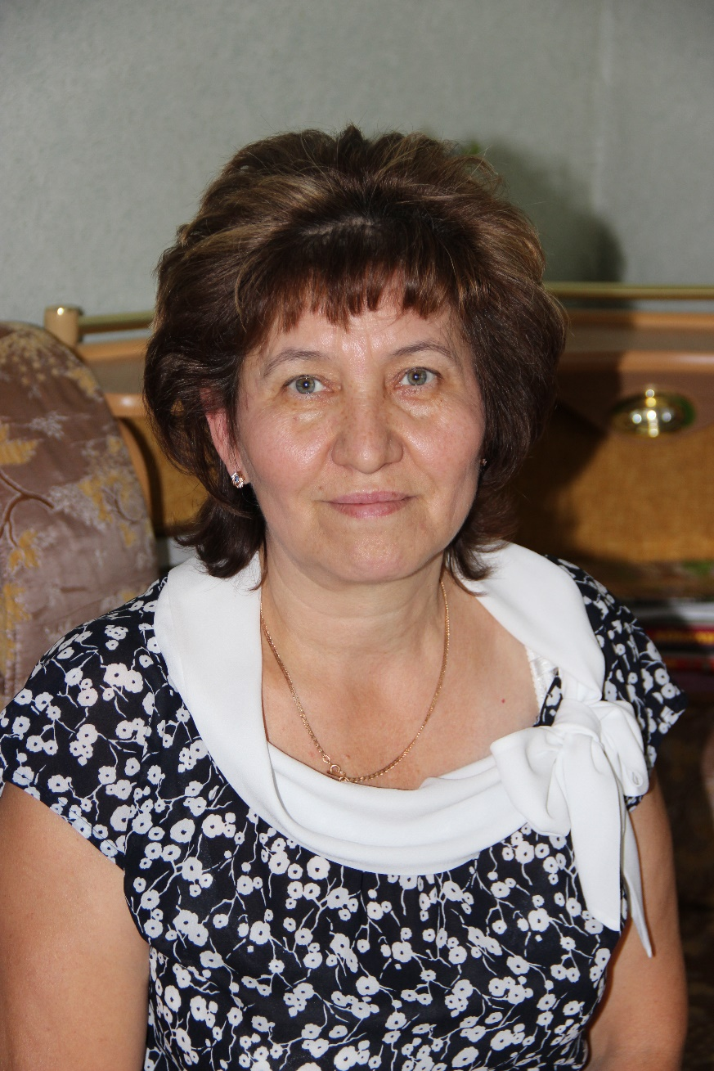
Ахметова Гулия Закирзяновна
Родилась 14.01.1959г.
Учитель татарского языка.
Училась в Елабуге, поступила в 1976 году, закончила в 1980.
Вела татарский язык в основном в среднем звене начиная с 5 и по 10 класс.
В работе всегда нравилось использовать различные игры, инсценировки. Детям нравилось принимать участие в этом и они с большим удовольствием шли на уроки. Общепедагогический стаж 33 года.
Если был бы шанс выбрать другую профессию, все равно выбор пал бы на профессию учителя.
Сейчас все свободное время посвящает себе, своему здоровью и семье, чаще стала бывать на свежем воздухе, гулять в парках.

Slide 3
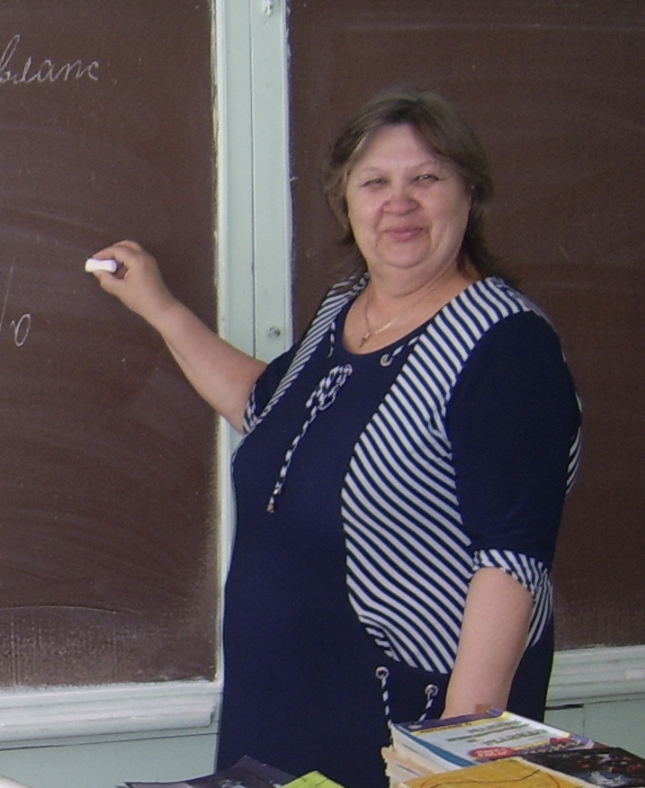
Баширова Ирина Дмитриевна
Родилась 20.11.1955г.
Учитель физики высшей квалификационной категории.
Баширова И.Д. училась в Казани в Педагогическом университете на физико-математическом факультете. Окончила в 1979 году. Работала по распределению в
г. Ульяновск инженером. А затем в Казанской школе.
В 15 школу пришла в 1984, а в 1994 ушла и устроилась в 25 гимназию. В 2008 году вернулась в 15 школу, проработала 10 лет, и ушла в 2018 году. Преподавала физику. Свой первый урок помнит плохо. Общепедагогический стаж 33 года.
Мечтала стать балериной и даже поступила , но мама не отпустила в чужой город. Профессию свою не поменяла бы, любит детей. Хорошо помнит свой выпуск 1992 года.
Выпустила стобальников по физике, имеются победы на Республиканском и Всероссийских уровнях олимпиады по физике.

Slide 4
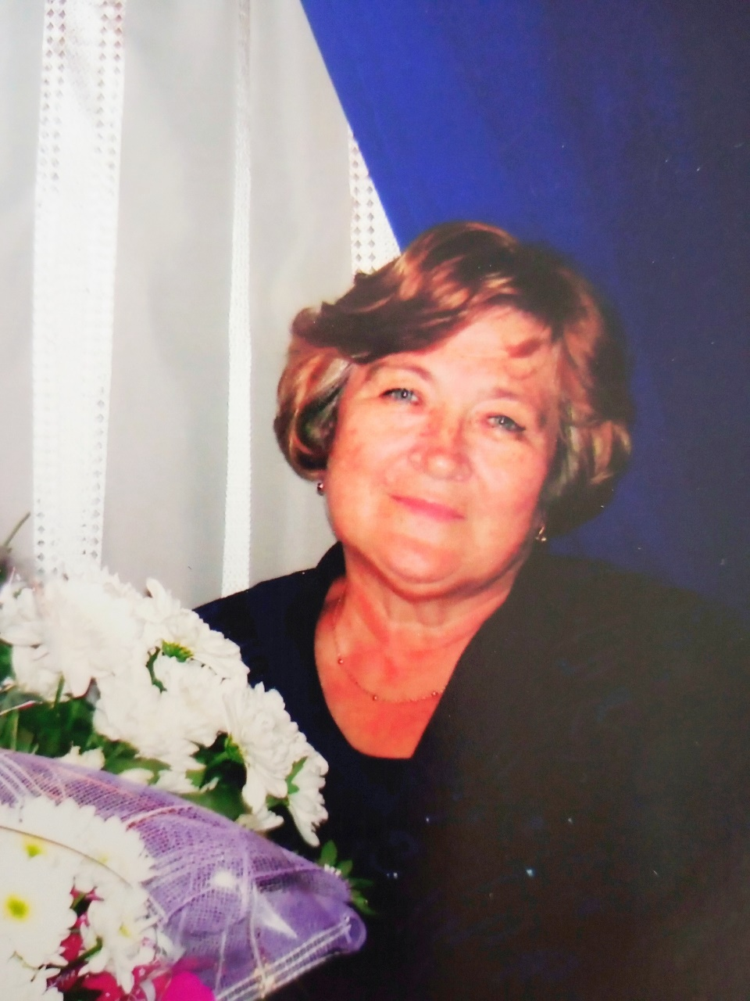
Васильева Лидия Васильевна
Родилась 5.02.1949г.
Учитель технологии.
Ветеран труда.
Окончила Клепиковский технологический техникум «Швейное производство» профессия техник-технолог швейного производства (1975г.)
Общий педагогический стаж 17 лет (1987-2004 гг), стаж работы в 15 школе 17 лет.
Свой первый урок помнит очень хорошо. Было волнение. Общий язык с детьми нашли быстро.
Свою профессию «Учитель» не променяла бы ни на какую другую. Это мечта с детства. Работа в школе запомнилась прежде всего отличным профессиональным коллективом- отзывчивые, приветливые, талантливые люди.
К педагогической деятельности семья относилась с уважением пониманием. Дочь продолжила педагогическую династию.
Хобби: шить одежду, вышивать, садоводство, цветоводство.
Любимая фраза : «Качество во всем»

Slide 5
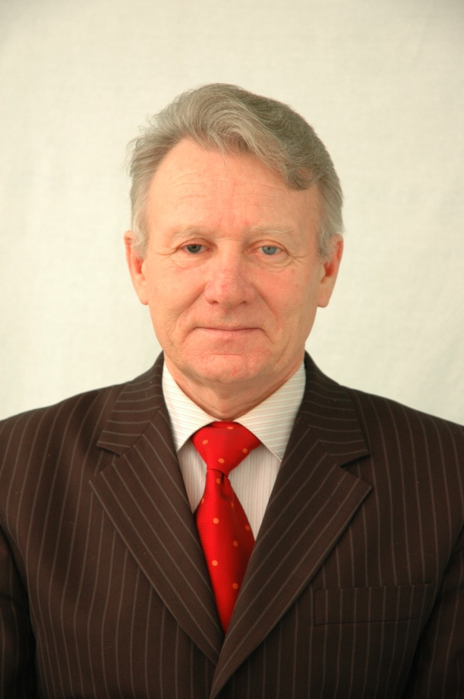
Вяткин Михаил Сергеевич
Родился 10.01.1946г.
Учитель истории и обществознания.
первой квалификационной категории
Секретарь партийной организации школы.
Секретарь профсоюзной организации школы.
Пропагандист и лектор-международник.
После окончания Кировского пединститута начал свою трудовую деятельность в средней школе Свердловской области Ирбитского района посёлка Зайково. Вскоре стал директором этой школы. Молодой энергичный педагог быстро добился уважения своих коллег, завоевал доверие посельчан. Вскоре выдвинули его в члены бюро Свердловского обкома комсомола. Многое было ему по плечу, во всём добивался он высоких результатов: Михаил Сергеевич обладатель Диплома 2 степени Министерства культуры СССР и Диплома 1 степени Министерства культуры РСФСР за творческие успехи на 1-ом Всесоюзном фестивале самодеятельного художественного творчества трудящихся в РСФСР.

Slide 6
Почётной грамоты Президиума Совета Свердловского областного отделения Всероссийского общества охраны памятников истории и культуры за строительство обелиска в п.Зайкове воинам, погибшим в годы ВОв, Почётной грамоты ЦК ДОСААФ за активное участие в оборонно-массовой работе, медали «За трудовую доблесть».В 1979 году Михаил Сергеевич поселился в г.Нижнекамске и стал работать в средней школе №15, где проработал 30 лет. Успехи Вяткина М.С. в педагогической деятельности были дважды отмечены МО РТ в 1995 и в 2000 годах Почётной грамотой, а также значком «Отличник народного просвещения». Всегда Михаил Сергеевич занимал активную позицию в жизни. Был бессменным секретарём партийной организации, пропагандистом и лектором-международником, председателем профкома. Он участник городских спортивных слётов, конкурсов художественной самодеятельности, школьных вечеров. Его прекрасные стихи, удивительный голос восхищают, радуют, вселяют веру в жизнь. Неудивительно, что в 2005 году Вяткин М.С. удостоен медали к 100-летию профсоюзов.

Slide 7
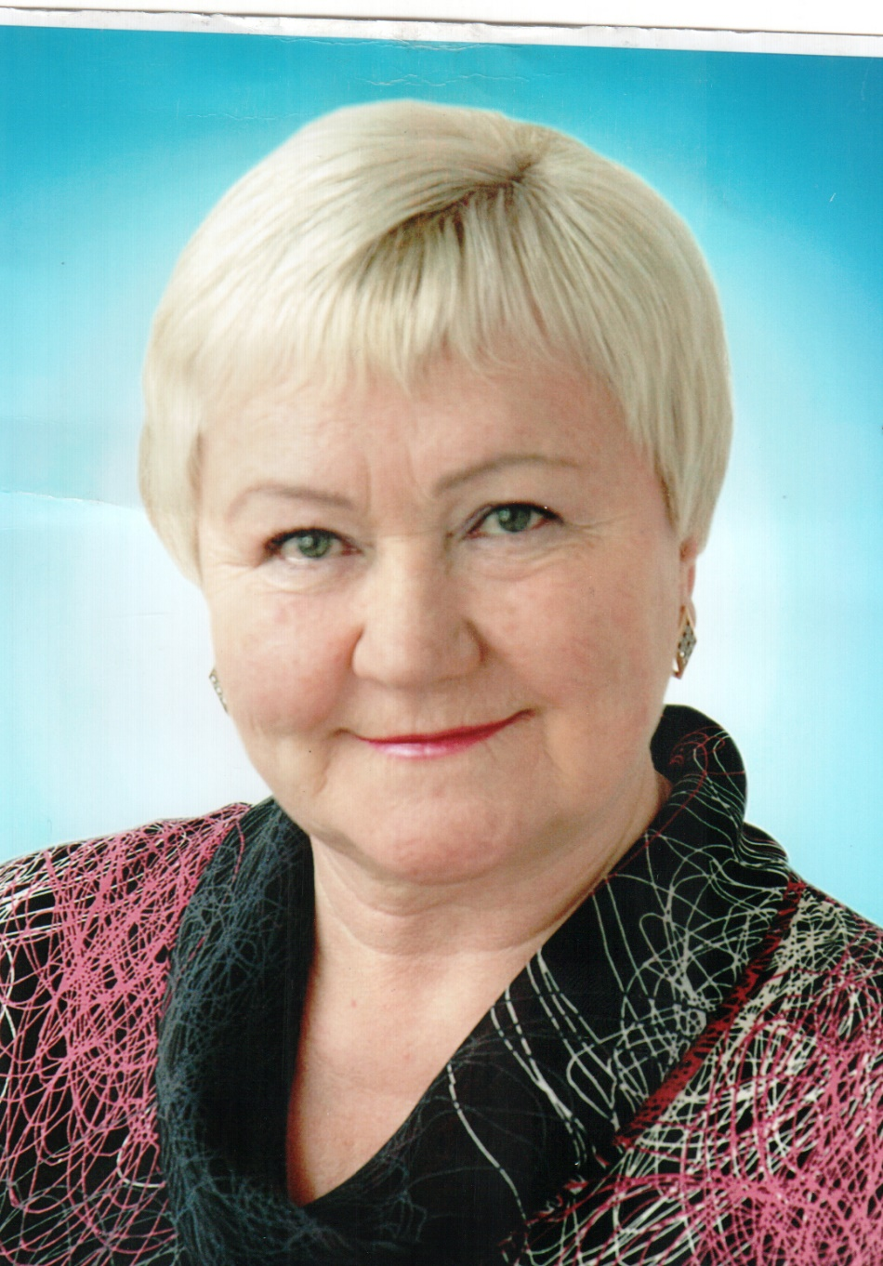
Герасимова Валентина Александровна
Родилась 5.07.1953г.
Учитель математики высшей квалификационной категории.
Заместитель директора по научно-экспериментальной работе с 1992 по 2005 год.
Ветеран педагогического труда.
Обладатель нагрудного знака.
Окончила Ивановский государственный университет в 1975 году, специальность: учитель математики и физики. Общепедагогический стаж : 44 года, в 15 школе- 36 лет (с 1983 по 2020 год.).
Это талантливый и целеустремленный педагог. Работая в классах с углублённым изучением математики, Валентина Александровна всегда стремилась найти самые эффективные технологии обучения. Это помогло ей добиться высоких результатов: за время работы в школе смогла подготовить 46 медалистов, 25 победителей олимпиад, победителя и призёра Международной олимпиады.

Slide 8
Хобби: ходьба, лыжи, коньки, плавание, работа в саду, чтение, путешествия.
Главным в своей работе считаю научить ребенка добросовестно, честно работать на уроке и дома, привить увидеть красоту математических задач и открытий, развивать у учащихся инициативу, самостоятельность, творческий подход к решению любой проблемы, задачи, нестандартное мышление.

Slide 9
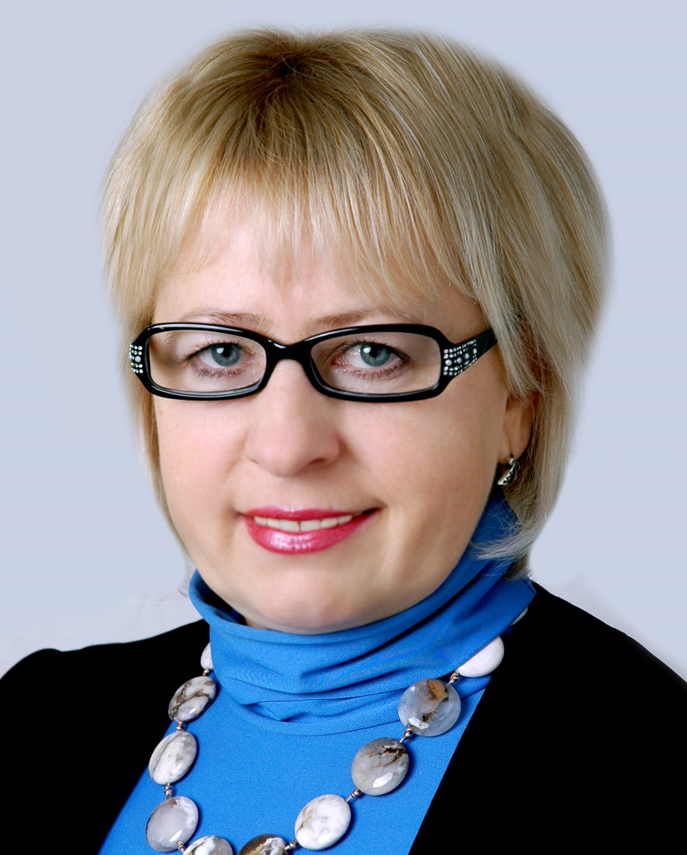
Крылова Татьяна Дмитриевна
Родилась 2.11.1960г.
Учитель начальных классов высшей квалификационной категории.
Награждена Почётной грамотой ГУО в 2002 году, Почётной грамотой Главы администрации Нижнекамского района и города Нижнекамска в 2010 году, Почётной грамотой МОиН РТ как победитель республиканского этапа Всероссийского конкурса «Учитель здоровья России - 2013».
Ветеран педагогичского труда.
В 1990 году окончила Нижнекамское педагогическое училище. В средней школе № 15 работала с 26 августа 1992 года.
Приоритетной целью своей деятельности считает укрепление здоровья своих учеников. Она является первым учителем в школе, внедряющим в учебно-воспитательный процесс технологию доктора В.Ф.Базарного и работающим в режиме экспериментально-стажировочной площадки по распространению опыта общеобразовательных учреждений, активно внедряющих современные здоровьесберегающие и здоровьеразвивающие технологии на территории Республики Татарстан и в Российской Федерации.

Slide 10
Крылова Татьяна Дмитриевна является обладателем гранта Республики Татарстан «Наш лучший учитель» в 2010 году, имеет Благодарственное письмо Общероссийской организации содействия укреплению здоровья в системе образования за успешное выступление на финальном этапе IV Всероссийского конкурса «Учитель здоровья России – 2013».

Slide 11
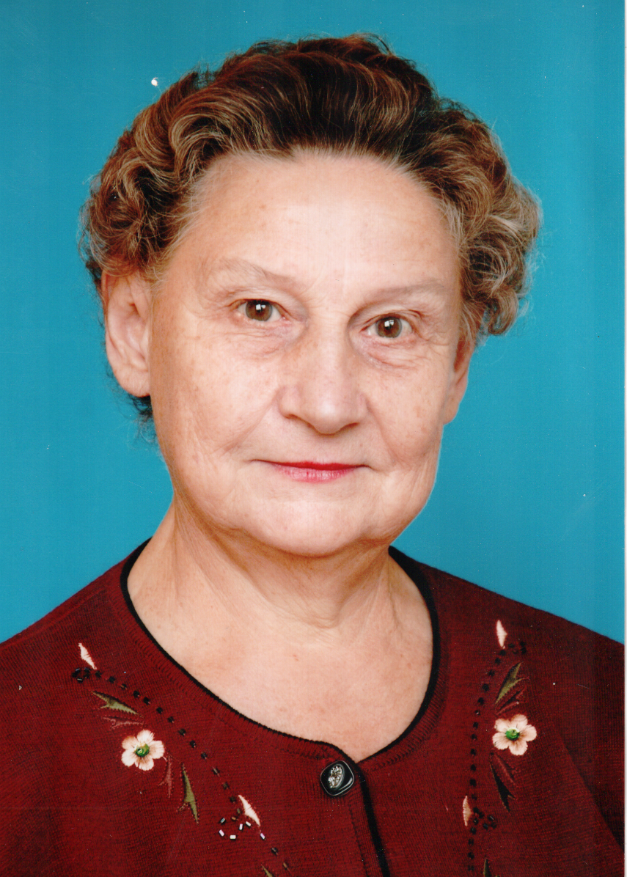
Легостёнкова Людмила Николаевна
Родилась 6.02.1938г.
Учитель начальных классов.
Знак «Отличник народного просвещения».
Ветеран педагогического труда.
После окончания Мамадышского педучилища и Елабужского государственного пединститута она работала и в отдалённой деревеньке Демьяновке Мамадышского района, и в Средней Азии, и в Башкирии, а с 1967 года в городе Нижнекамске, в 1979 году связала свою судьбу с 15 школой. Где бы ни трудилась Людмила Николаевна, она всегда осознавала всю меру ответственности за результаты своей педагогической деятельности, которая всегда была успешной. Людмила Николаевна сумела стать настоящим учителем - новатором, она одна из первых ввела в практику проблемные задания, элементы соревнования, творчества, в ребёнке умела разглядеть личностные качества и развить их.
За педагогическое мастерство и новаторство Легостёнкова Людмила Николаевна награждена значком «Отличник народного просвещения», ей одной из первых в школе было присвоено звание «Старший учитель», «Учитель – методист».

Slide 12
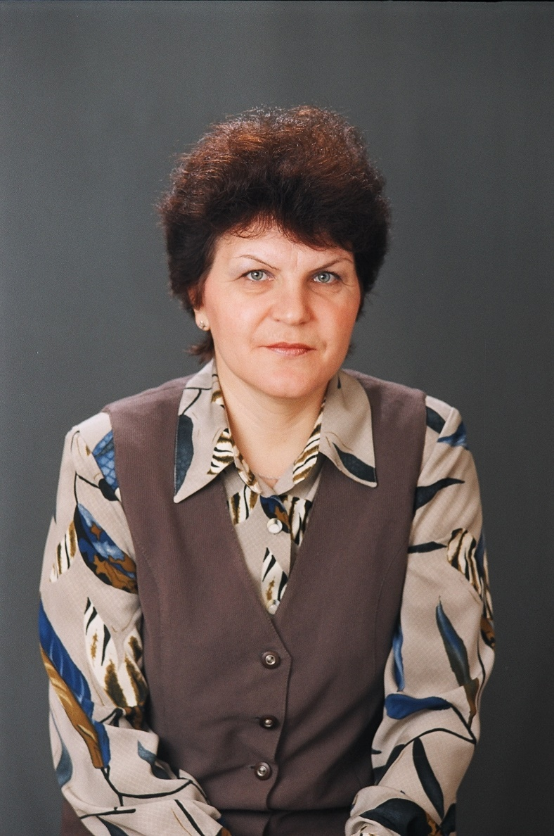
Лисюкова Валентина Александровна
Родилась 01.01.1961г.
Учитель начальных классов.
Окончила Тетюшенское педагогическое училище 1980 году и по распределению Валентина Александровна приехала в город Нижнекамск и начала свою педагогическую деятельность в школе №15. Общепедагогический стаж 42 года.
Любовь к детям, мудрость, терпение позволили стать ей настоящим Учителем.
Она являлась учителем- новатором, одна из первых начала учить детей по развивающей программе «Школа 2100».
За многолетний добросовестный труд Лисюкова В.А. награждена Почетной грамотой ГУО, Почетной грамотой Главы Нижнекамского объединенного Совета народных депутатов, администрации Нижнекамского района и города Нижнекамска, Почетной грамотой МОиН РТ.
Хобби: чтение, садоводство, шитье.
Возможность делиться знаниями с подрастающим поколением.
Индивидуальный подход, демократический стиль.

Slide 13
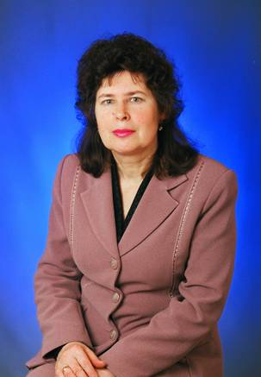
Малышева Валентина Ивановна
Родилась 25.10.1952г.
Учитель русского языка и литературы высшей квалификационной категории.
Заместитель директора по учебной работе с 1988 года по 2010 год.
Знак «Отличник народного просвещения»,
Ветеран педагогического труда.
Валентина Ивановна в средней школе №15 работала с 1988 года. В течение 22-х лет она была заместителем директора по учебной работе, курировала деятельность учителей начальной школы, русского языка и литературы, истории. Она содействовала внедрению в учебный процесс современных педагогических технологий, важнейших идей развивающего обучения, образовательной системы «Школа 2100». Заслуга Валентины Ивановны состоит в том, что организация работы в начальной школе №15 признана одной из самых лучших в городе. За время её работы в школе многое произошло впервые: в 1989 году в школе появились медалисты; благодаря её содействию, педагоги школы имели возможность представлять свой опыт на городском, республиканском и российском уровнях и получать высокие награды и звания.

Slide 14
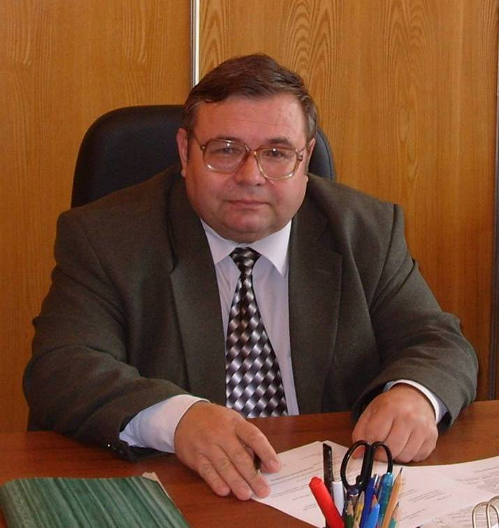
Орлов Виктор Федорович
Родился 2.02.1953г.
Директор МОУ «Средняя общеобразовательная школа № 15 с углубленным изучением отдельных предметов» г. Нижнекамска Республики Татарстан высшей квалификационной категории.
Отличник народного просвещения.
Заслуженный учитель школы Республики Татарстан.
После окончания исторического факультета Уральского государственного университета в г. Свердловске в 1976 году начинает работать учителем истории в средней школе № 7. С июля 1986 года становится директором средней школы №15.
Под его руководством школа активно реализовала республиканскую программу «Образование и здоровье обучающихся и воспитанников образовательных учреждений Республики Татарстан» и удостоена квалификационной характеристики «Школа, содействующая здоровью, золотого уровня». В 2007 году школа стала победителем всероссийского конкурса общеобразовательных учреждений, внедряющих инновационные образовательные программы и получила Грант Президента РФ в 1 млн. рублей.

Slide 15
В школе сложилась и успешно работает много лет система дополнительных общеобразовательных услуг учащимся.
Орлов В.Ф. - педагог творческий, инициативный, пользуется большим авторитетом среди коллег, учащихся и их родителей. Поэтому ему было доверено представлять интересы граждан в Нижнекамском городском Совете, куда он был избран депутатом в 1999 году. Высокие заслуги Орлова В.Ф в образовании были отмечены Почетной грамотой Главы администрации г. Нижнекамска и Нижнекамского района, Дипломом лауреата конкурса на Грант Главы МО «Нижнекамский муниципальный район» в номинации «Авторская программа», Благодарственным письмом МОиН РТ, Почетной грамотой МОиН РФ. За большой вклад в развитие российского образования и воспитание подрастающего поколения он занесен в энциклопедию «Лучшие люди России» в номинации «Учитель».

Slide 16
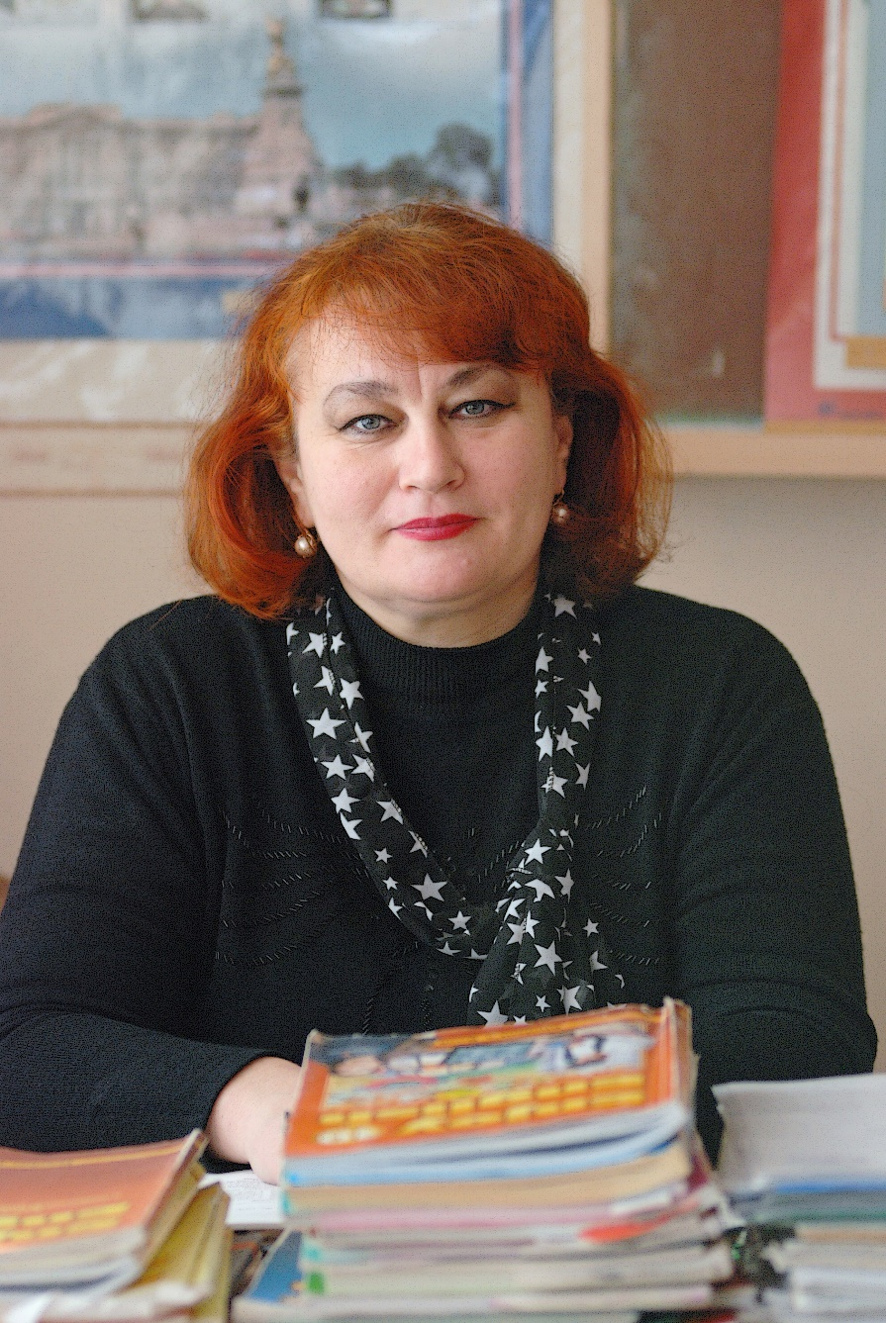
Романова Светлана Генриховна
Родилась 6.02.1966г.
Учитель английского языка высшей квалификационной категории.
Светлана Генриховна выпускница 15 школы, была секретарем комсомольской организации школьников. Окончила Елабужский государственный педагогичский институт в 1988 году. После окончания ВУЗа работала в 15 школе. Общепедагогический стаж 30 лет.
Благородство и достоинство, мудрость и терпение, щедрости и любовь к человеку и к профессии делают Романову С.Г. Истинным интеллигентом и лучшей в своей профессии.
Награждена Почетной грамотой ГУО, Почетной грамотой Главы администрации Нижнекамского района и города Нижнекамска, Почетной грамотой МОиН РТ, обладатель Гранта МОиН РТ «Наш лучший учитель» в 2012 году.

Slide 17
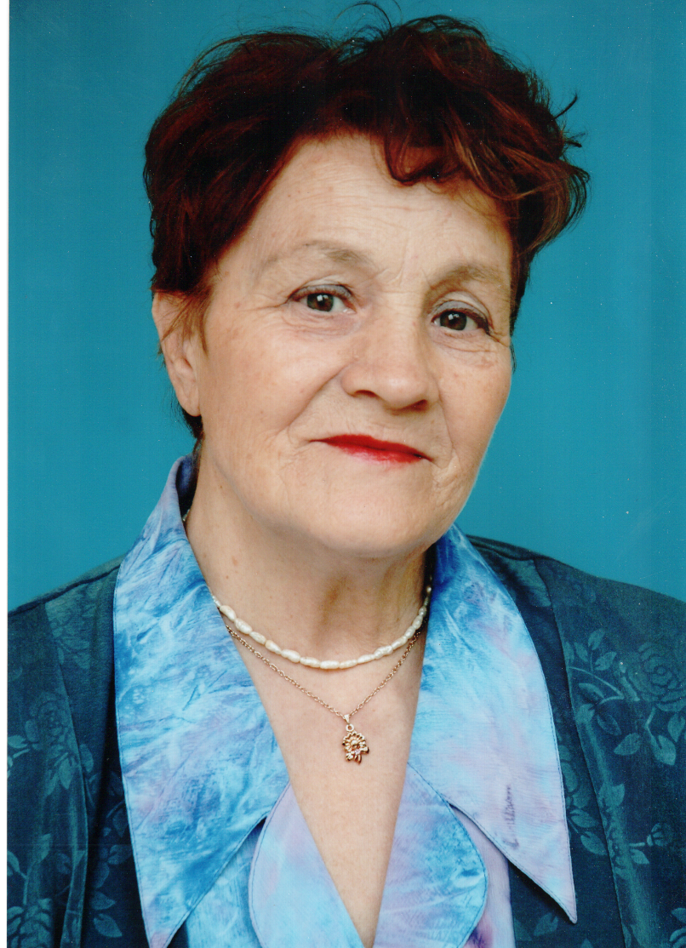
Рубцова Мария Михайловна
Родилась 19.09.1940г.
Учитель начальных классов.
Знак «Отличник народного просвещения РСФСР».
Ветеран педагогического труда.
Ученики и коллеги знают Рубцову М.М. как замечательного человека с добрым сердцем и прекрасного учителя со своим педагогическим почерком. Её уроки всегда отличались высокой культурой, мастерством, чёткостью планирования, глубиной мысли, научностью. Это учитель, обладающий духовным богатством, высокой компетентностью, требовательностью к себе и творческим отношением к профессии.
Рубцова М.М. является победителем профессионального конкурса «Учитель года- 1987».
За педагогическое мастерство и заслуги в образовании награждена Почетной грамотой Министерства просвещения РСФСР, Дипломом ВДНХ ТАССР, ей было присвоено звание «Учитель- методист».

Slide 18
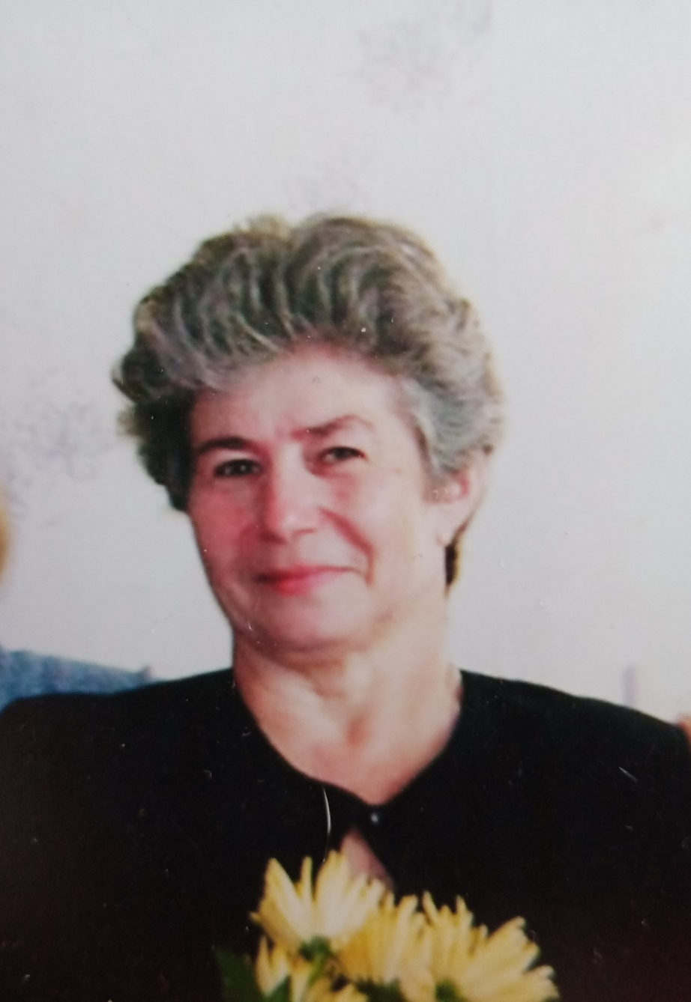
Степанова Людмила Георгиевна
Родилась 24.03.1950г.
Учитель начальных классов.
Ветеран педагогического труда.
Окончила Можгинское педагогическое училище 1971г. Трудовой путь Степановой Л.Г. начался в Удмуртии в деревне Божениха учителем начальных классов, потом в д.Крымская Слудка. Далее работала заведющей детским садом в п.Кизнер, позже начальником кабинета профилактики МВД районного центра. В 1984 году устроилась учителем начальных классов в 22 школу г.Нижнекамска. В 15 школу пришла в 1990 году. Педагогический стаж 45 лет, в 15 школе- 14 лет.
Свою профессию не поменяла бы ни на какую другую.
Вышивание, вязание, цветоводство- любимые занятия Людмилы Георгиевны на данный момент.
Жизненное кредо: «Любовь к детям».

Slide 19
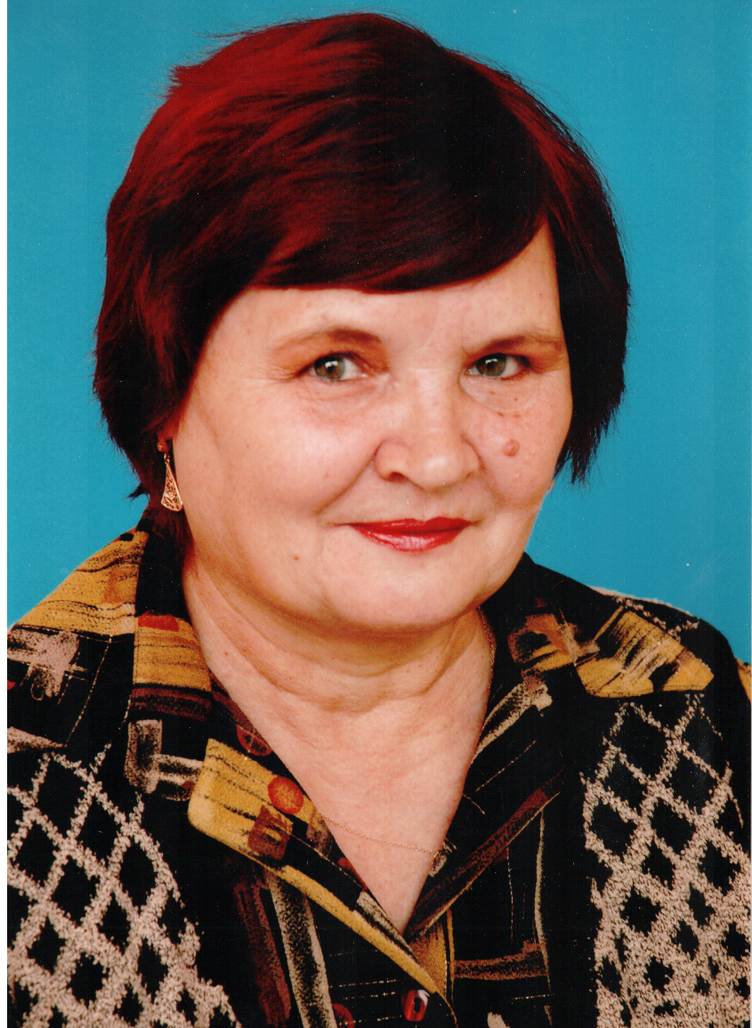
Трухина Алевтина Петровна
Родилась 04.08.1942г.
Учитель технологии.
Знак «Отличник народного просвещения РСФСР».
Ветеран педагогического труда.
Свою трудовую деятельность в образовании Алевтина Петровна начала в 1977 году. В школе № 15 работала с самого открытия до 2002 года. Преподавала уроки Технологии и Географии.
Алевтина Петровна- мастер своего дела, владеющий всеми тонкостями профессии педагога. За годы своей работы она сумела воспитать лучшие человеческие качества в сотнях своих выпускников. Бывшие ученики с теплотой и благодарностью вспоминают своего учителя.

Slide 20
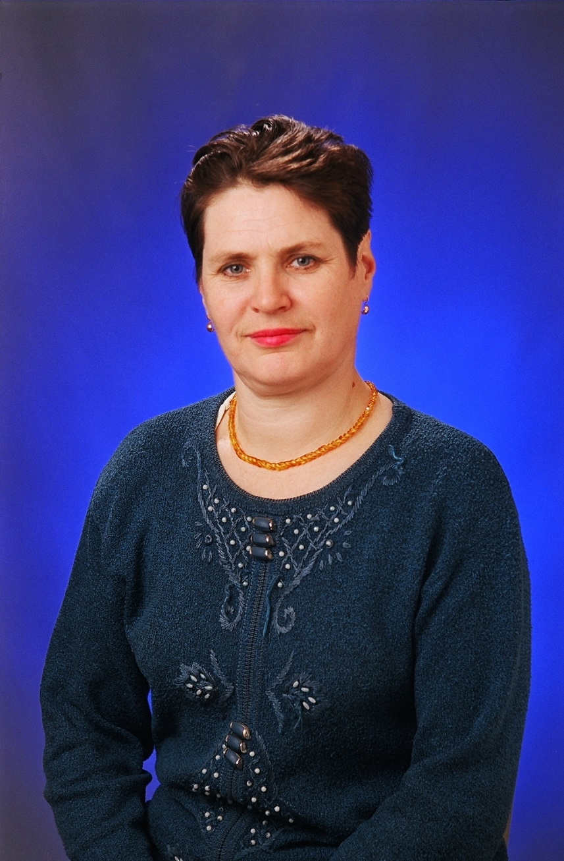
Франчук Любовь Михайловна
Родилась 23.09.1954г.
Заместитель директора по административно-хозяйственной части.
Франчук Любовь Михайловна в средней школе №15 проработала 23 года. Благодаря ответственной, спланированной работе, высокой самоотдаче, добросовестному отношению к своим обязанностям Франчук Любовь Михайловны, школа неоднократно становилась Лауреатом Всероссийского конкурса «Школа года», получала звание «Школа, содействующая здоровью бронзового, серебряного и золотого уровня», Диплом Всероссийского конкурса «Школа века», а в 2007 году стала победителем Всероссийского конкурса общеобразовательных учреждений, внедряющих инновационные общеобразовательные программы.
В коллективе Любовь Ивановну ценят, уважают и любят за отзывчивость, прямоту, щедрость и оптимизм.
За добросовестный труд, высокий профессионализм и результативность работы в подготовке образовательного учреждения к новому учебному году трижды была награждена Почетной грамотой ГУО, Почётной грамотой Главы Нижнекамского муниципального района.

Slide 21
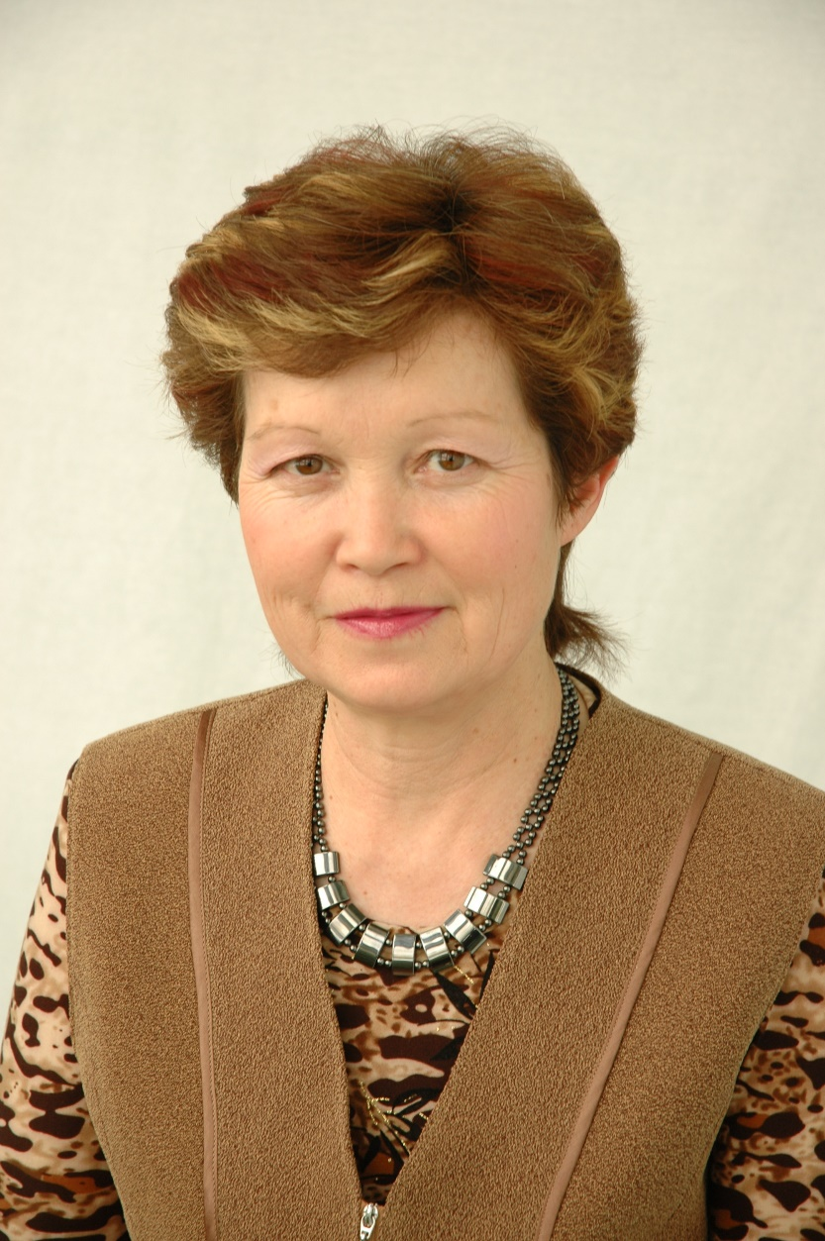
Ходжаева Нурия Курбановна
Родилась 12.01.1956г.
Учитель химии.
Окончила КХТИ им.С.М.Кирова 1979г. Общепедагогический стаж 39 лет. В средней школе №15 школе работала с сентября 1993 по май 2017.
Профессия для нее значила многое. Работала заместителем директора по учебной работе.
На уроках использовала дифференцированное обучение. Всегда старалась приобщить к знаниям химии. Свою профессию не поменяла бы ни на какую другую. Любила свою работу, считала интересной и всем необходимой. С удовольствием общалась с учениками и коллегами. Очень много учеников и благодарных родителей.
Хобби- вязание, работа в саду, общение в интернете.
Профессиональное кредо: «Опрашивать и слабых и сильных».

Slide 22
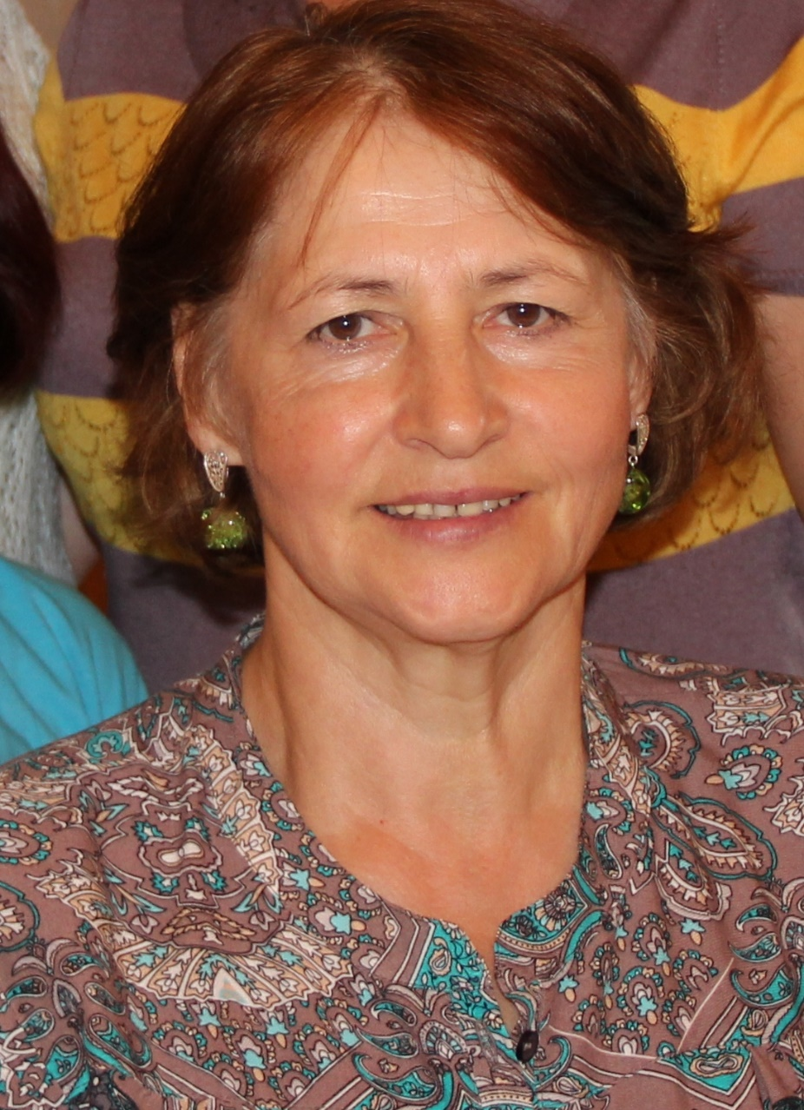
Шайхиева Шамсия Яппаровна
Родилась 16.02.1952г.
Учитель татарского языка и литературы.
Окончила Казанский государственный университет им. В.И.Ульянова-Ленина, 1975 год.
Общий педагогический стаж – 26 лет, в средней школе – №15- 9 лет.
Свой первый урок вела в сельской начальной школе после 10 класса без специального образования. «Мне казалось, что я всё умею. Сейчас мне смешно; ничего я не умела. Профессией я своей довольна, хотя думаю, смогла бы работать в другой области. Профессия научила меня открытости, лёгкому общению даже с незнакомыми людьми, доброжелательности, думаю, ответственности».
Награды: почётные грамоты школы, ГУО, РТ.
Жизненная установка: «Трудиться, давать нагрузку телу и мозгу. Получать удовольствие от своего труда, обязательно осознавать, что у тебя сегодня есть ученики и каждый день они становятся чуть-чуть умнее и добрее».

Slide 23
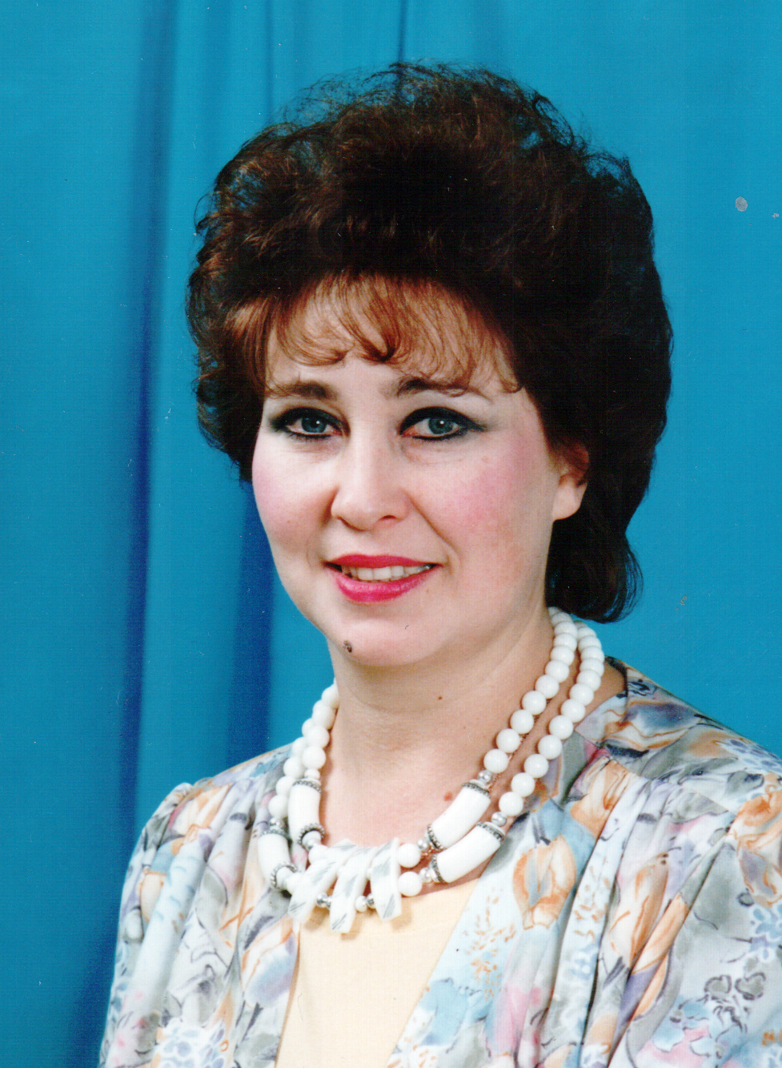
Щербакова Надежда Алексеевна
Родилась 07.12.1954г.
Руководитель драматического кружка.
Учитель черчения.
Заместитель директора по воспитательной работе.
Заместитель директора по учебно-методической работе с 2000 по 2010 год.
Знак за заслуги в образовании.
В 1985 году Надежда Алексеевна была принята в школу № 15 на должность руководителя драматического кружка и сразу же проявила себя как талантливый педагог. На республиканском конкурсе драматических театров её коллектив завоевал Диплом II степени. Вся жизнь Надежды Алексеевны связана с 15-ой школой. Исключительная работоспособность и трудолюбие гармонично сочетаются в ней с доброжелательностью, скромностью, чуткостью. А это всегда вызывало и вызывает к ней искреннее уважение коллег, учащихся и их родителей.
Добросовестный труд Надежды Алексеевны был отмечен Почётной грамотой МО РТ , Знаком «За заслуги в образовании», Почётной грамотой МОиН РФ.

Slide 24
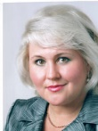
Абзалова Гульфина Мирзануровна
Родилась 8.09.1966г.
Учитель начальных классов.
В 1985 году окончила Нижнекамское педагогическое училище, в 2014 году- КИУ им.В.Г. Тимирясова. В средней школе работает с 1987 года.
Абзалова Г.М. – талантливый, творчески работающий, инициативный, заряжающий энергией и оптимизмом педагог.
За многолетний труд награждена Почетной грамотой УО НМР РТ, Грамотой Главы администрации НМР. Неоднократно становилась победителем в конкурсе «Гордость школы» на призы депутата представительного органа муниципального образования «Город Нижнекамск» Ганеева Р.М. в 2015 году награждена Почетной грамотой Министерства Образования и Науки РТ.

Slide 25
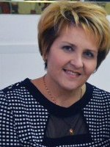
Алексеенкова Наталья Владимировна
Родилась 05.03.1966г.
Учитель русского языка и литературы.
Закончив в 1987 году «Ленинобадский государственный педагогический институт имени С.М.Кирова», Наталья Владимировна осталась работать на кафедре «Русский язык в национальных группах». В школе №15 работает с августа 2013 года.
Уроки Натальи Владимировны- это ежедневные открытия мира прекрасного и удивительного.
Так же разнообразен мир увлечений учителя: спорт, чтение книг, флористика. Стоит отметить Наталья Владимировна является мастером спорта СССР по академической гребле.
За заслуги в образовании награждена Почетной грамотой УО ИК НМР РТ, Дипломом лауреата конкурса «Учитель года- 2018».

Slide 26
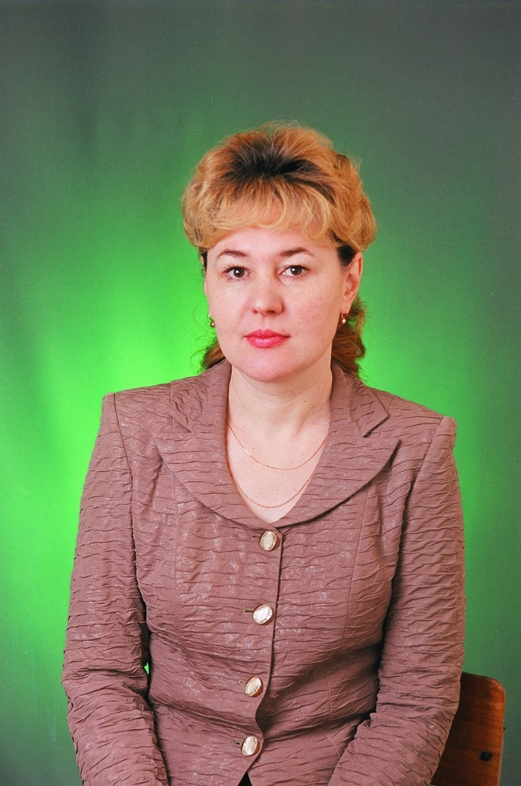
Безбородова Римма Ирековна
Родилась 29.08.1964г.
Педагог- валеолог.
Знак за заслуги в образовании.
Окончила Нижнекамское медицинское училище в 1984 году, а затем МГЭИ в 2005 году.
География ее трудовой деятельности довольно обширна: она работала в родильном доме в г.Набережные Челны, процедурной медсестрой в санатории «Карабельная роща» г.Нижнекамска, прививочной медсестрой в детском саду в Камских Полянах, в ДГБ в отделении патологии недоношенных детей. С 2000 года работает в 15 школе в должности педагога-валеолога.
Награждена Почетной грамотой УО, Почетной грамотой МОиН РТ.

Slide 27
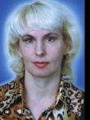
Ганиятова Светлана Равилевна
Родилась 04.06.1966г.
Учитель начальных классов.
В 1992 году окончила Набережночелнинский педагогический институт. Трудовая деятельность началась в СОШ №7 г. Нижнекамска. В 15 школе работает с 2006 года.
Светлана Равилевна талантливый, эрудированный, инициативный, творчески работающий учитель, умеющий найти подход к любому ученику. Родители часто обращаются к ней за помощью и получают мудрые, жизненно необходимые советы.
В свободное время увлекается чтением книг.
Награждена Почетной грамотой УО ИК НМР РТ.

Slide 28
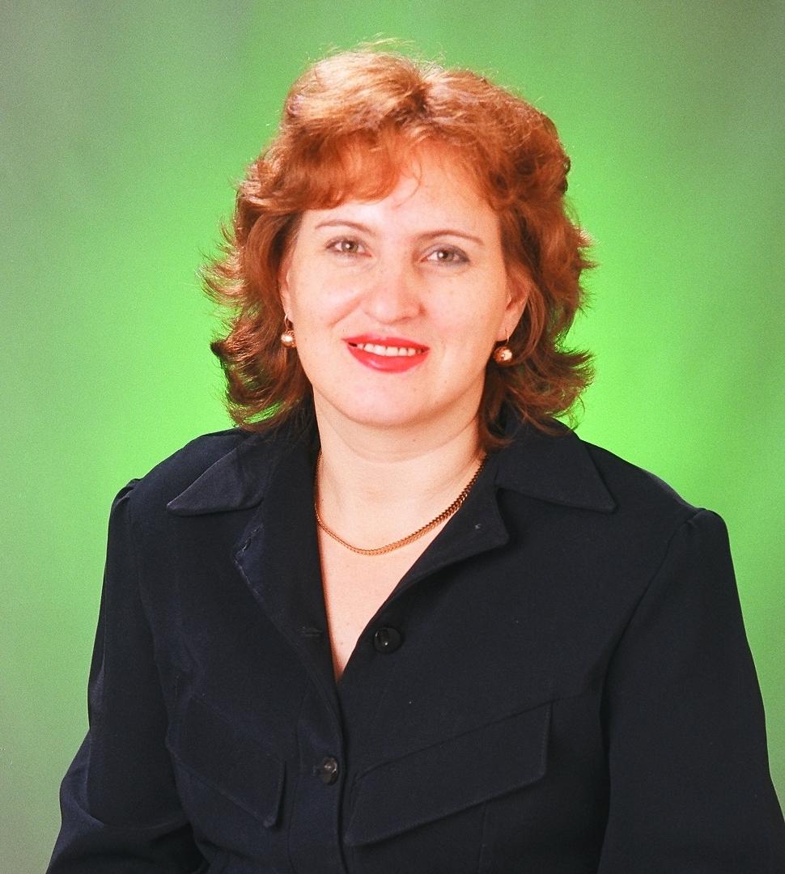
Дмитриченко Нина Алексеевна
Родилась 26.01.1963г.
Учитель русского языка и литературы первой квалификационной категории.
Знак за заслуги в образовании.
Нина Алексеевна имеет два педагогических образования: учитель начальных классов и учитель русского языка и литературы. Вся профессиональная деятельность Нины Алексеевны связана с педагогикой. Общепедагогический стаж 39 лет. Это высококвалифицированный и творчески работающий учитель, верный своему профессиональному долгу, своему призванию. Нина Алексеевна успешно соединяет в своей педагогической деятельности любовь к делу с любовью к ученикам, уделяет значительное внимание развитию личности школьника. Её уроки воспитывают чувства гражданственности и патриотизма, сознательного отношения к языку как явлению культуры, формируют нравственные принципы и эстетические вкусы учащихся, готовят к самостоятельным встречам с искусством. Награждена Почётными грамотами ГУО в 2001 году, МОиН РТ в 2006 году, МОиН РФ в 2009 году.

Slide 29
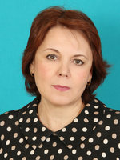
Ефимова Аида Вагизовна
Родилась 25.04.1962г.
Учитель математики.
Окончила Казанский государственный педагогический институт в 1989 году. В средней школе №15 работала с 1998 года.
Аида Вагизовна – высококвалифицированный творчески работающий учитель. Каждый ее урок- то интересное открытие, увлекательное путешествие в мир математики, преподносит материал в доступной и интересной форме. Выпускники Ефимовой А.В. Из года в год добиваются высоких показателей на государственной итоговой аттестации.
Награждена Почетной грамотой УО НМР РТ, грамотой Главы муниципального образования НМР РТ.

Slide 30
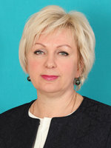
Зиндеева Елена Алексеевна
Родилась 16.07.1964г.
Учитель технологии.
Окончила Мензелинский педагогический колледж в 2014 г.
В школе начала работу с 2004. В совершенстве владеет современными педагогическими технологиями и смело применяет их в своей работе. Зиндеева Е.А. –талантливый, эрудированный, инициативный, творчески работающий учитель, умеющий найти подход к любому ученику.
Хобби: в свободное от работы время увлекается садоводством и ландшафтным дизайном, занимается выращиванием цветов, вышивкой, вязанием.
Профессиональная установка: Увлечь учащихся, воспитывать в них любовь к творчеству, культуре, прекрасному.
За педагогическое мастерство и заслуги в образовании награждена Почетной грамотой УО ИК НМР РТ, Грамотой Главы МО НМР РТ.

Slide 31
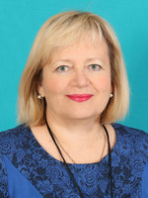
Игнатьева Любовь Ивановна
Родилась 14.03.1962г.
Учитель русского языка и литературы.
В 1986 году окончила Казанский Государственный Университет. В средней школе № 15 работает с 2000 года. Любовь Ивановна- профессионал своего дела, чуткий и понимающий педагог. Дети, родители и коллеги уважают и ценят учителя за ее доброту и любовь к детям. Каждого своего воспитанника Любовь Ивановна умело направляет, нацеливает на успех. Главный девиз ее жизни «Дорогу осилит идущий»
Свободное время посвящает любимому «хобби»-цветоводству.
За педагогическое мастерство и заслуги в образовании награждена Почетной грамотой Главы МО НМР РТ, Почетной грамотой УО исполнительного комитета НМР РТ и организации профсоюза работников образования.

Slide 32
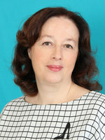
Коновалова Нина Витальевна
Родилась 22.04.1962г.
педагог-библиотекарь.
В 1987 году окончила факультет библиотековедения-библиографии Куйбышевского государственного института культуры, получила специальность библиотекарь-библиограф. С 1999 года работает в средней школе №15. С первых лет своей профессиональной деятельности Нина Витальевна соответствует своему званию - библиотекарь высшей квалификационной категории. Секрет её мастерства содержится в огромной требовательности к себе, в творческом отношении к делу. Награждена: Почётная грамота Министерства культуры ТАССР (1991г.), Почетная грамота городского управления образования (2004г.), Почётная грамота МОиНРТ(2007г.),
Почетная грамота Нижнекамской городской организации профсоюза работников образования (2017г.), Нагрудный знак «За заслуги в образовании» МОиНРТ (2019г.), Победитель республиканского конкурса «Лучшая городская школьная библиотека» (2018г., 2023г.), Грант Главы НМР в номинации «Лучший библиотекарь» (2017г., 2023г.), 1 место в муниципальном конкурсе «Лучшая школьная библиотека» (2017г, 2023г.)

Slide 33
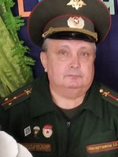
Насертдинов Халим Бурганович
Родился 10.03.1959г.
Учитель ОБЖ.
В 1985 году окончил Казанский государственный педагогический институт. Трудовая деятельность началась в Камско- Устинском районе в деревне Старое Барышево учителем физической культуры. Позднее работал в инспекции по делам несовершеннолетних, в СПТУ мастером производственного обучения, в СОШ №13 зам.директора по воспитательной части, в СОШ №8 и №19 учителем ОБЖ и географии. В 15 школе работает с 2019 года.
Жизненное кредо «Никогда не унывать».
В свободное время занимается кулинарией.
Награжден Почетной грамотой Главы МО НМР РТ, УО ИК НМР РТ.

Slide 34
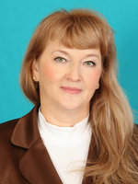
Прокофьева Надежда Алексеевна
Родилась 23.07.1965г.
Заместитель директора по воспитательной работе.
В 2006 году окончила Нижнекамский муниципальный институт. Трудовая деятельность в 15 школе началась в 1995 году в должности педагога- организатора, в 1999 году становится социальным педагогом, с 2010 – зам.директора по воспитательной работе.
Надежда Алексеевна- талантливый, творчески работающий, инициативный, заряжающий энергией и оптимизмом человек, настоящий лидер и организатор.
В свободное от работы время любит путешествовать.
За заслуги в образовании награждена Грамотой УО ИК НМР РТ, Грамотой татарского республиканского комитета профсоюзов, Грамотой Главы МО НМР РТ.

Slide 35
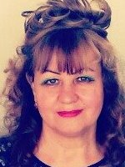
Халиуллина Альфия Ахметовна
Родилась 6.10.1958г.
Учитель татарского языка и литературы.
Закончила Елабужский государственный педагогический институт в 1983 году . Свою педагогическую деятельность начала в СОШ №12 учителем татарского языка. Позже работала в 65 школе зам.директора по ПВ, в 32 гимназии зам.директора по НО, в 15 школу пришла в 2011 году и стала учителем родного языка и литературы.
Хобби: в свободное время пишет стихи, увлекается рисованием, чтением книг, вышиванием.
За заслуги в образовании награждена Почетной грамотой Главы администрации, Почетной грамотой управления образования ИК НМР РТ. Является победителем всероссийского конкурса «Лучший учитель 2013».

Slide 36
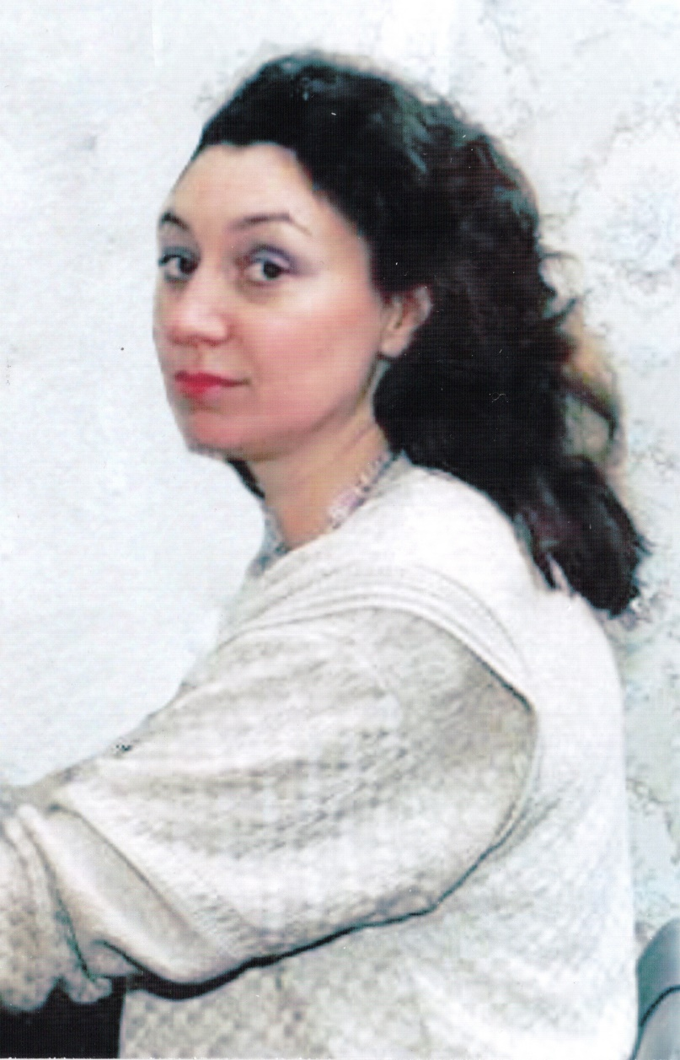
Харизова Любовь Вениаминовна
Родилась 09.02.1961г.
Педагог-психолог.
Знак за заслуги в образовании.
Знак «Почетный работник воспитания и просвещения РФ».
Любовь Вениаминовна осуществляет в школе важную диагностическую работу с учащимися: определяет степень отклонений (умственных, физических, эмоциональных) в развитии детей «группы риска» и проводит их психолого-педагогическую коррекцию, составляет психолого-педагогические заключения по результатам обследования школьников. Любовь Вениаминовна - лауреат городского конкурса «Виртуозы психологии» в номинации «Мастер психологического слова (интерпретации)», лауреат конкурса на Грант Главы муниципального образования «Нижнекамский муниципальный район» в номинации «Человек науки», призёр муниципального конкурса портфолио педагогов-психологов. В 2009 – 2010 учебном году она заняла I место в рейтинге педагогов-психологов Нижнекамского муниципального района.
За высокий вклад в дело образования подрастающего поколения награждена Почётной грамотой МО РТ, Почётной грамотой ГУО, Почётной грамотой Главы администрации г. Нижнекамска.

